Slide 1

NURVO
2023 SUMMER 산학연계프로젝트
간호영어회화 어플리케이션
T1 CoCo
전지민 | 박혜림 | 홍범선 | 김유리

Slide 2
T1 CoCo
CONTENTS
01
02
03
04
05
과제 개요
과제 해결방안
개발 내용
개발 성과
교훈
추진 배경
과제 목표
접근 방법
시스템 구조
개발 환경
주요 기능
개발 성과
개발 결과물
기대 효과
배운 내용
문제점 및 극복사항
향후 계획
Notes:
1. 과제 개요
- 추진 배경 / 기업 요구사항
- 과제 목표
2. 과제 해결방안
- 접근 방법
- 시스템 구조 등
3. 주요 개발내용
- 구성요소별 개발사항
4. 개발성과 분석
- 목표 대비 개발성과
- 기대효과 측면
5. 과제를 통한 교훈
- 과제를 통해 배운 내용
- 주요 문제점 극복사항
- 향후 계획 등

Slide 3

01
1-1 추진 배경
1-2 과제 목표
과제개요

Slide 4
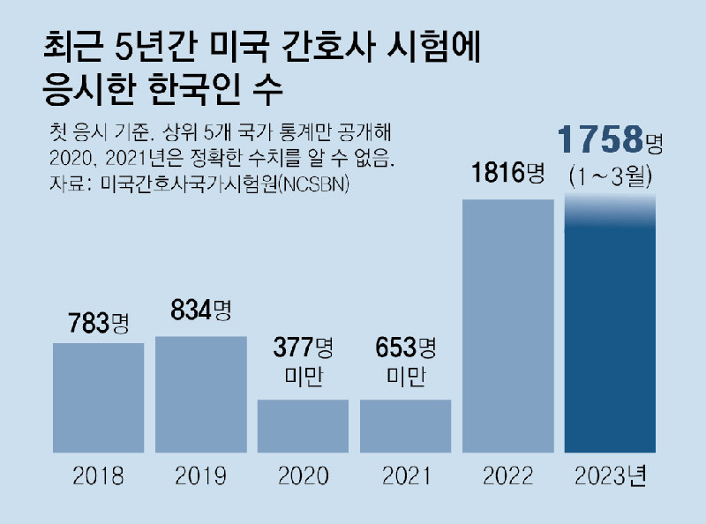
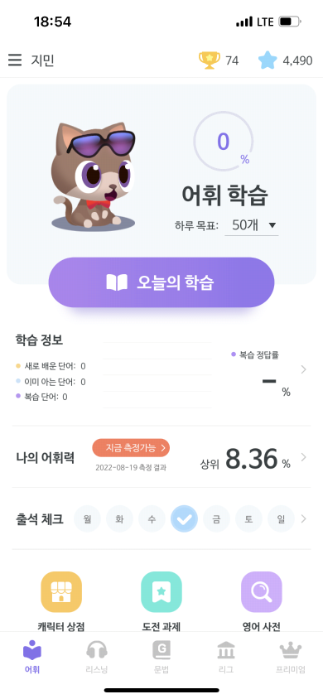
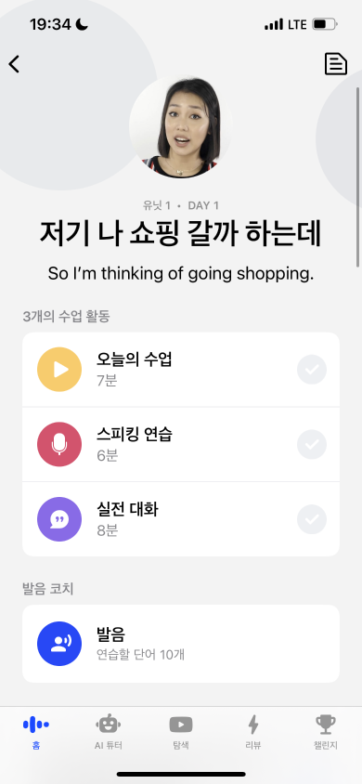
T1 CoCo
추진 배경
미국간호사시험 한국인 응시자 수 증가
영어 회화 앱 시장의 확대
능력적인 면에서 한국인 간호사 선호
기존 회화 어플은 일상 회화의 초점
BUT, 회화적인 측면에 어려움을 느낌
BUT, 전문 실무 영어 문장은 제공 X

Slide 5
T1 CoCo
기업 측의 요구
간호사를 위한 회화 학습 위주의 모바일 어플리케이션
회화학습 방식 : AI를 이용하여 대화를 통한 학습
사용자가 직접 말을 함으로써 학습 효과 향상
학습을 할 때의 사용자가 직접 말을 하여 발음 연습도 할 수 있도록
효율적으로 사용자의 학습 관리
출석 같은 기능을 통한 사용자의 학습 관리

Slide 6
T1 CoCo
과제 목표
Target
미국 간호사를 희망하는 사용자
Main Target : 선호도가 높은 일반병동(MED&SURG) 간호사
목표
어느 파트에서나 사용가능한 회화 위주의 앱
(환자 히스토리(과거력 조사), 활력징후 측정, injection, 인수인계, 노티 등)
모두 학습 시 미국 일반병동 실무에서 원활한 소통 가능

Slide 7
02
2-1 접근 방법
2-2 시스템 구조
과제 해결방안

Slide 8


T1 CoCo
접근 방법
간호 집중 영어 회화 어플리케이션
영어를 직접 말하기 위주의 학습
실제 환자/ 의사와 대화하는 듯 한 전문적이고 다양한 SCRIPTS 제공
학습을 위한 다양한 컨텐츠 제공
NURVO

Slide 9
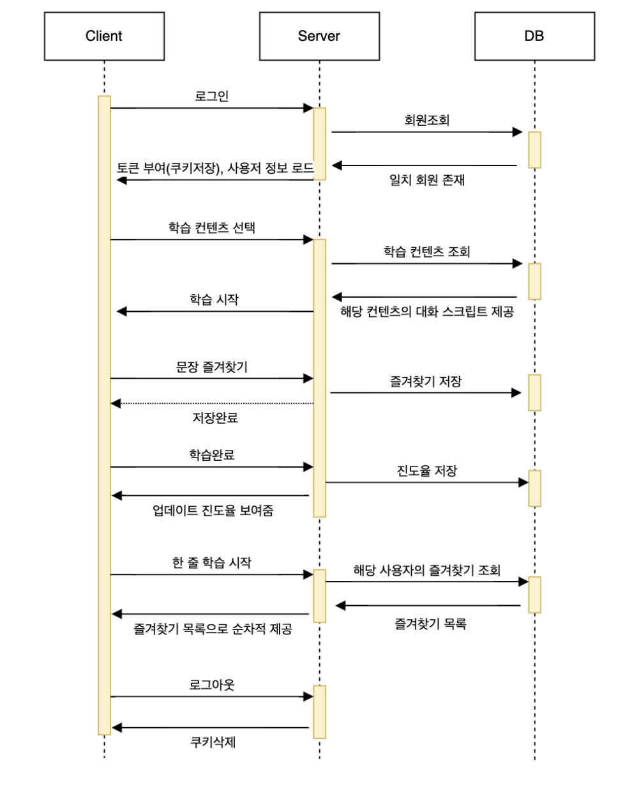
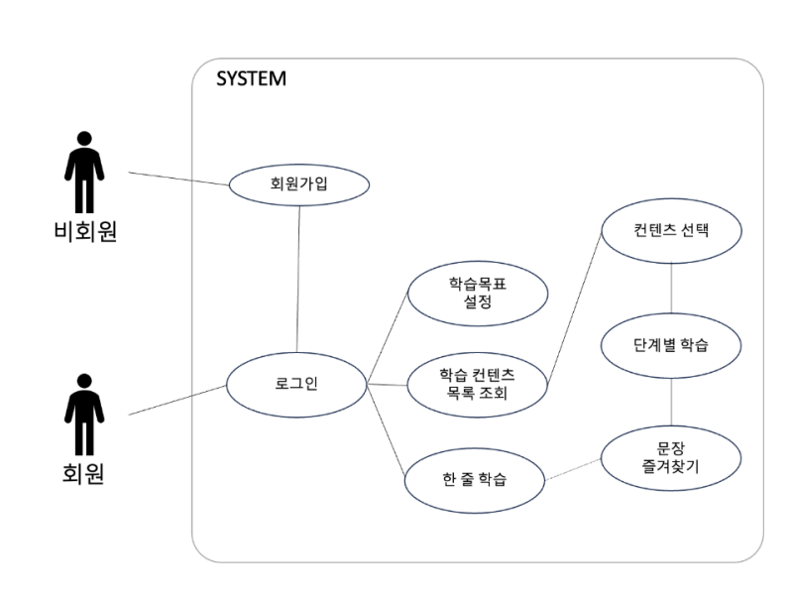
T1 CoCo
시스템 구조

Slide 10
03
3-1 개발 환경
3-2 주요 기능
개발 내용

Slide 11
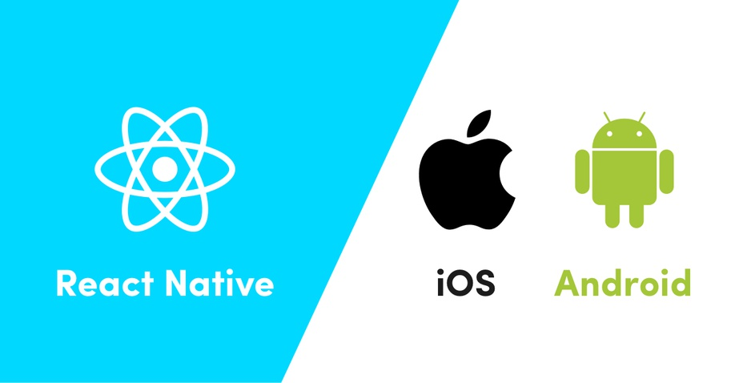








T1 CoCo
개발 환경
Framework
협업
기타

Slide 12
T1 CoCo
주요 기능
회원 기능
학습 컨텐츠
회원가입, 로그인
사용자 학습 목표 지정
사용자 학습 저장 및 리뷰
출석 체크
상황별 대화 학습(단계별 학습)
문장 개별 북마크
한 줄 문장 학습

Slide 13
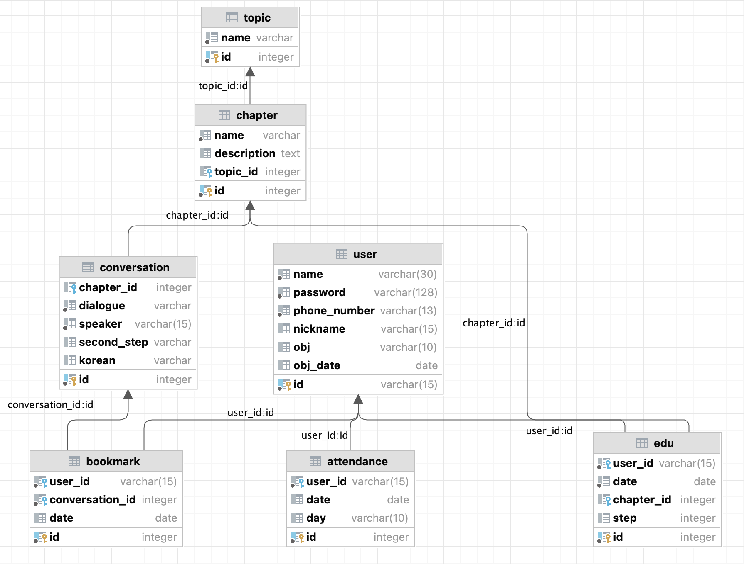
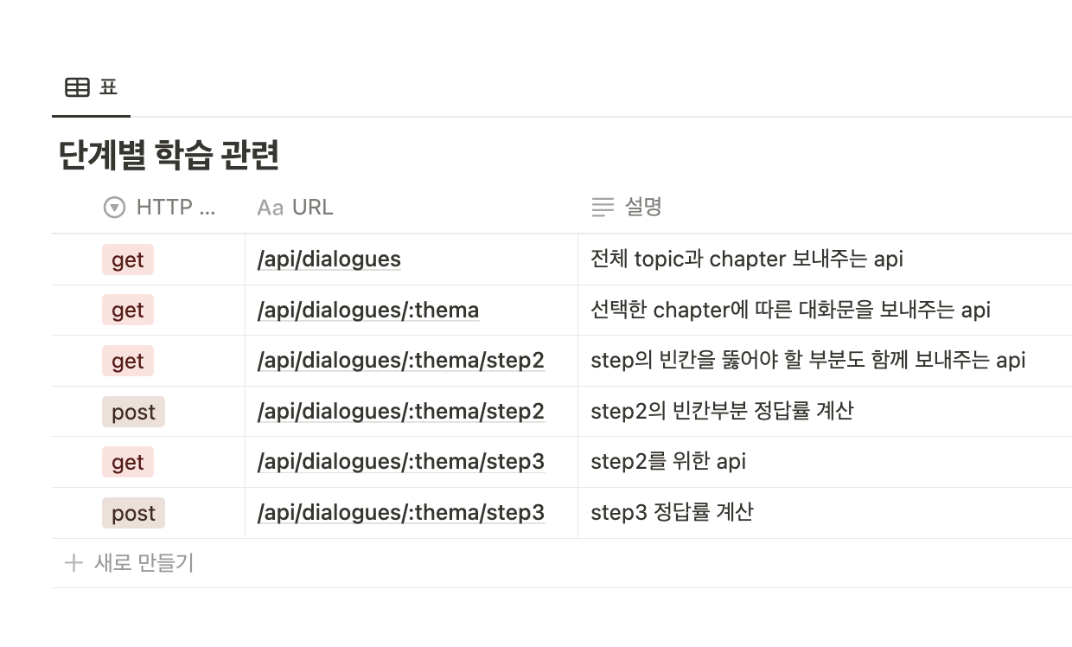
T1 CoCo
ERD & API
모든 api 설계 보기

Slide 14
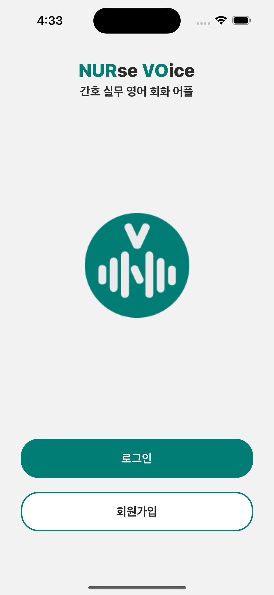
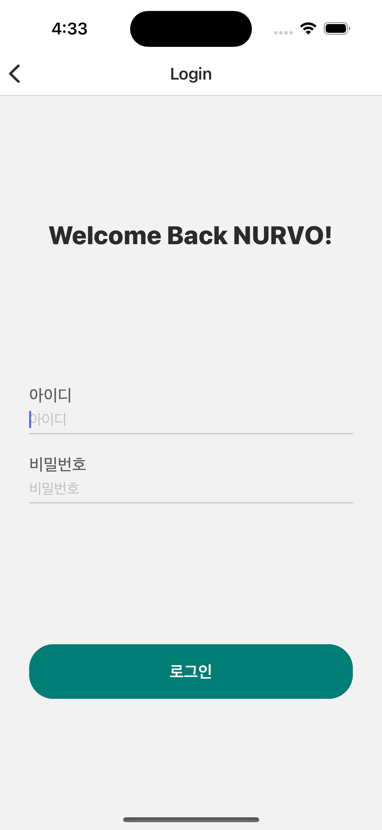
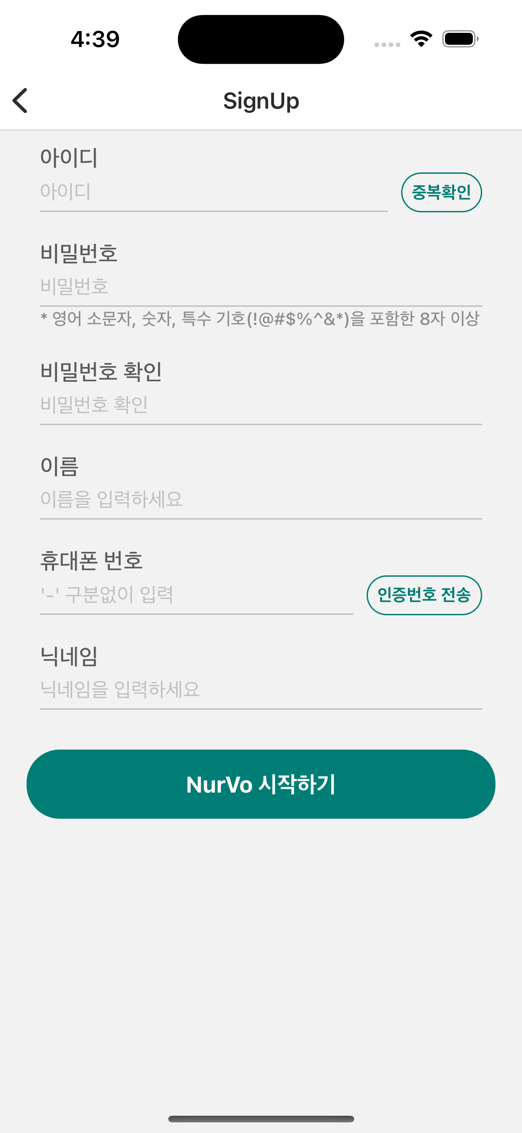
T1 CoCo
회원가입 & 로그인
1
2
3
1
로딩 화면
사용자가 처음 실행했을 시 로드되는 화면
2
로그인
아이디와 패스워드 올바르게 입력하면 로그인
3
회원가입
사용자가 정보를 올바르게 입력하면 회원가입 완료
Notes:
나중에 실제 캡쳐화면으로 대체

Slide 15
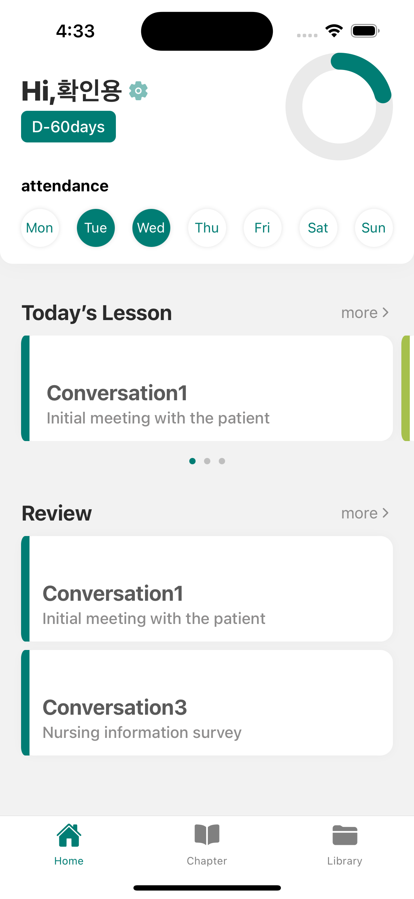
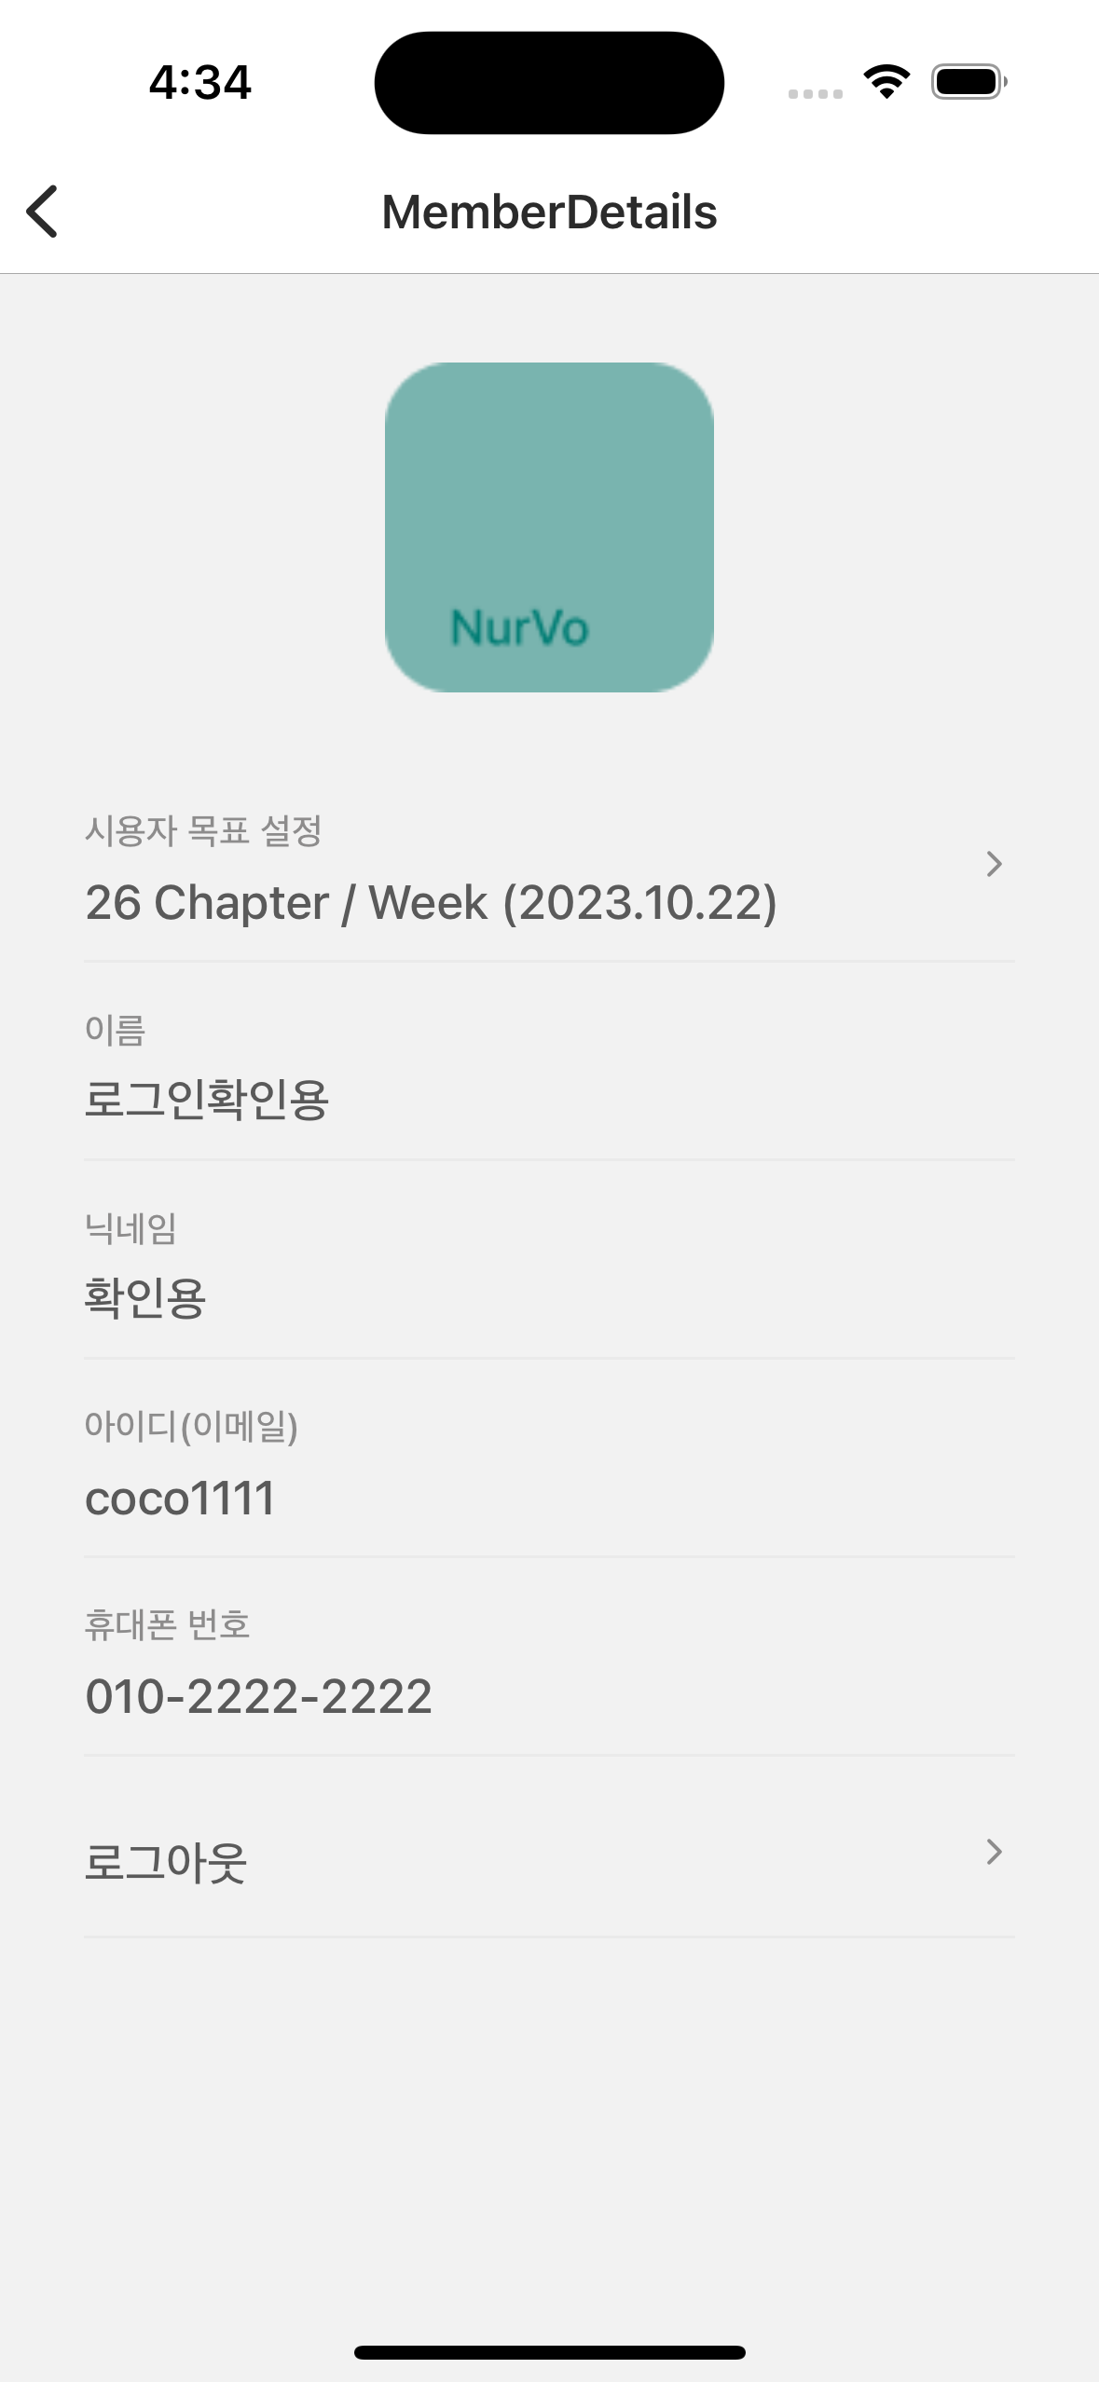
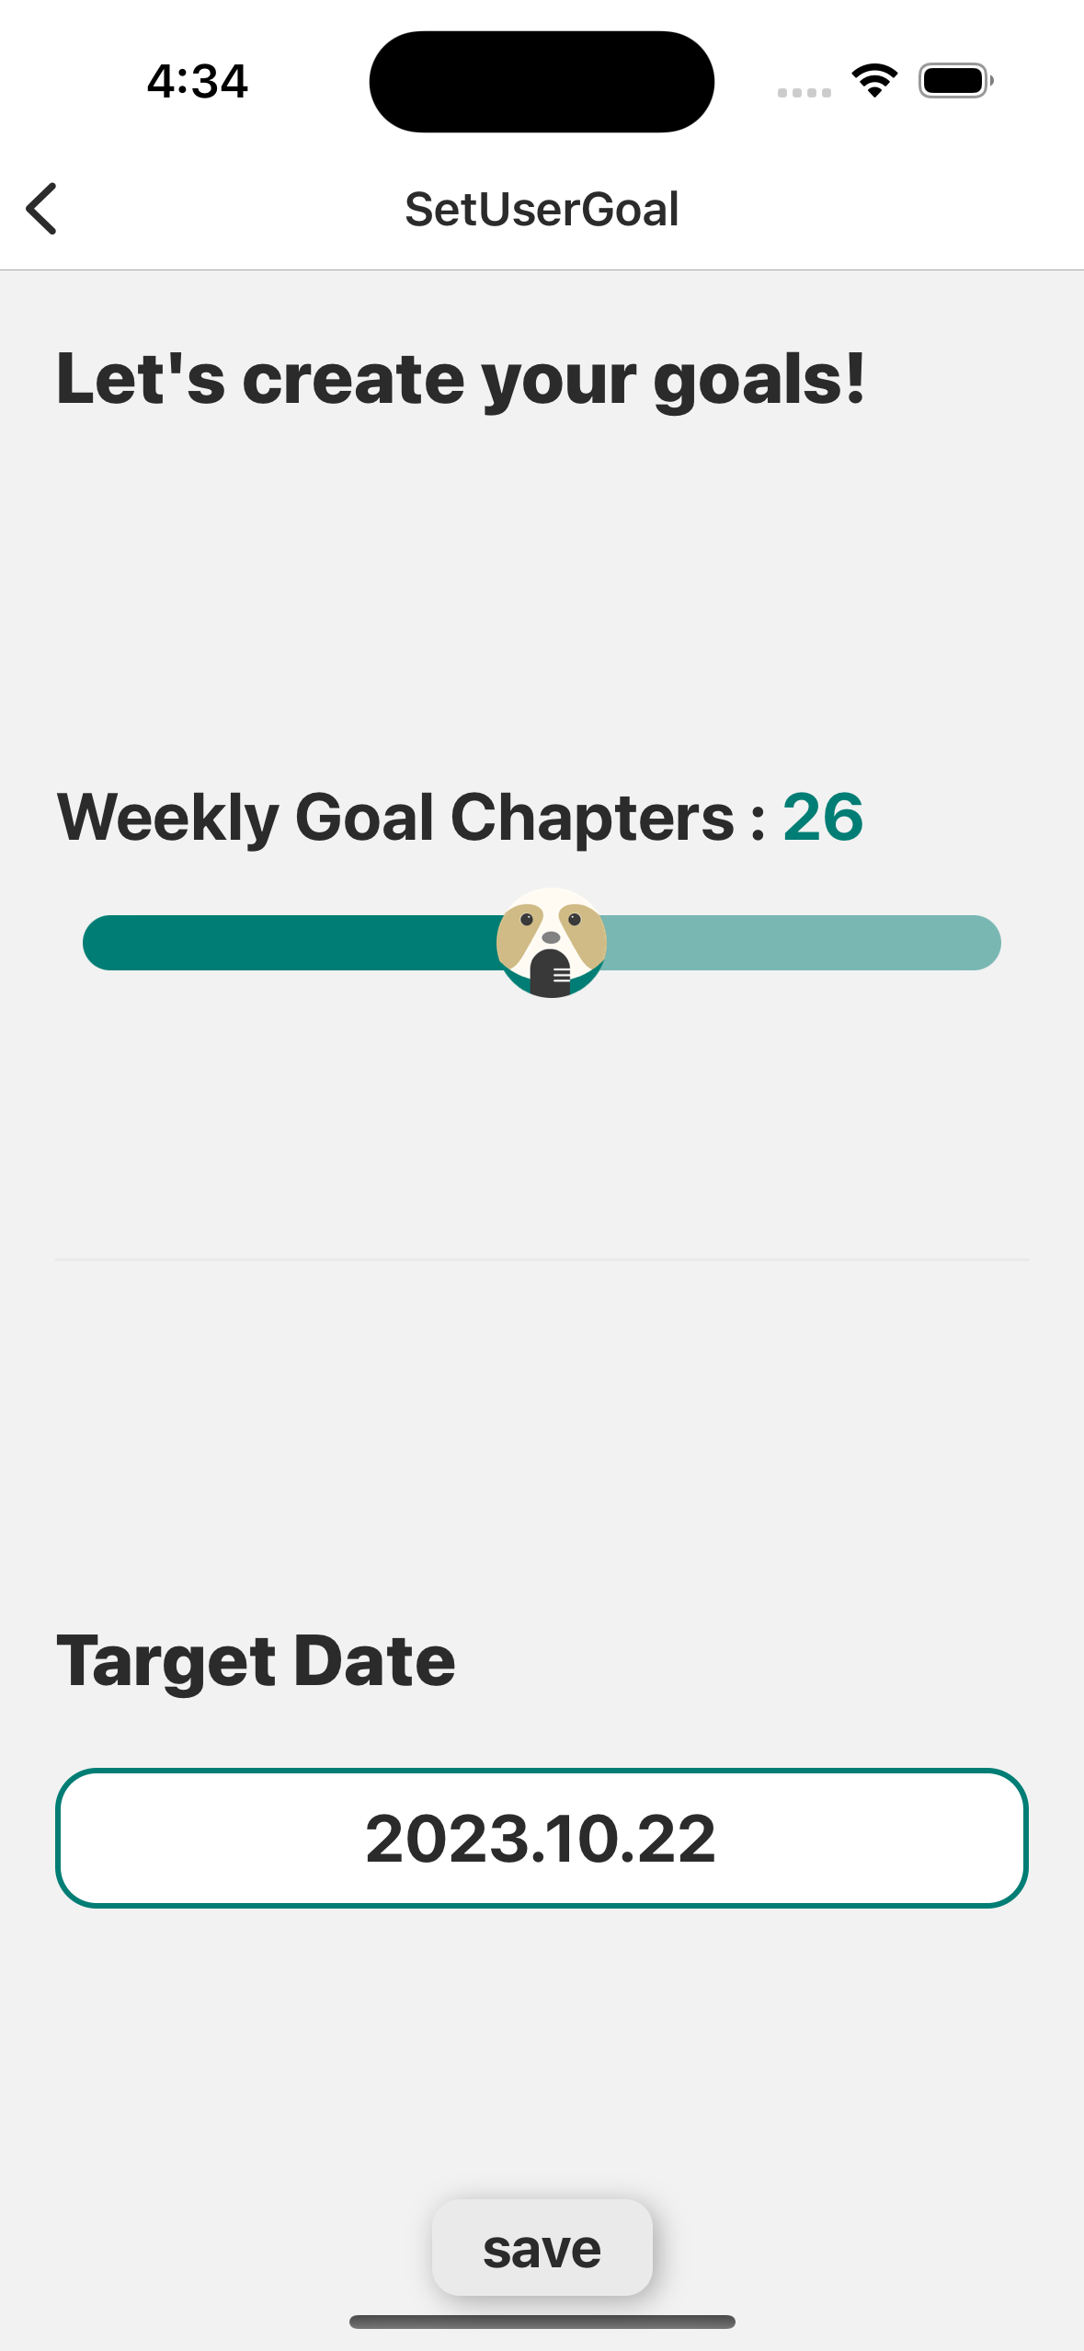
T1 CoCo
HOME & 목표 설정
1
2
1
홈화면
로그인 했을 때 처음 실행
- 사용자 목표 표시
- 사용자 이번 주 출석 표시
- 오늘의 학습 추천
- 사용자 복습을 위한 Review
2
목표 설정
한 주 단위의 목표와 사용자가 앱의 모든 학습을 끝내기 위한 목표일 지정
Notes:
나중에 실제 캡쳐화면으로 대체

Slide 16
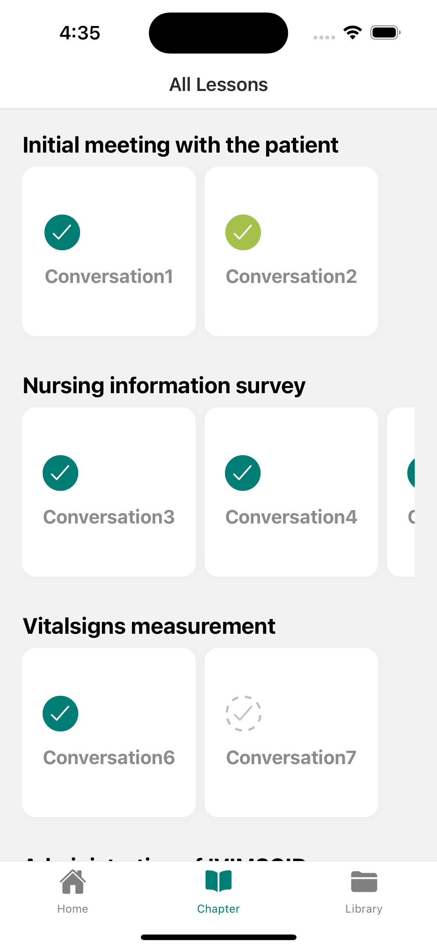
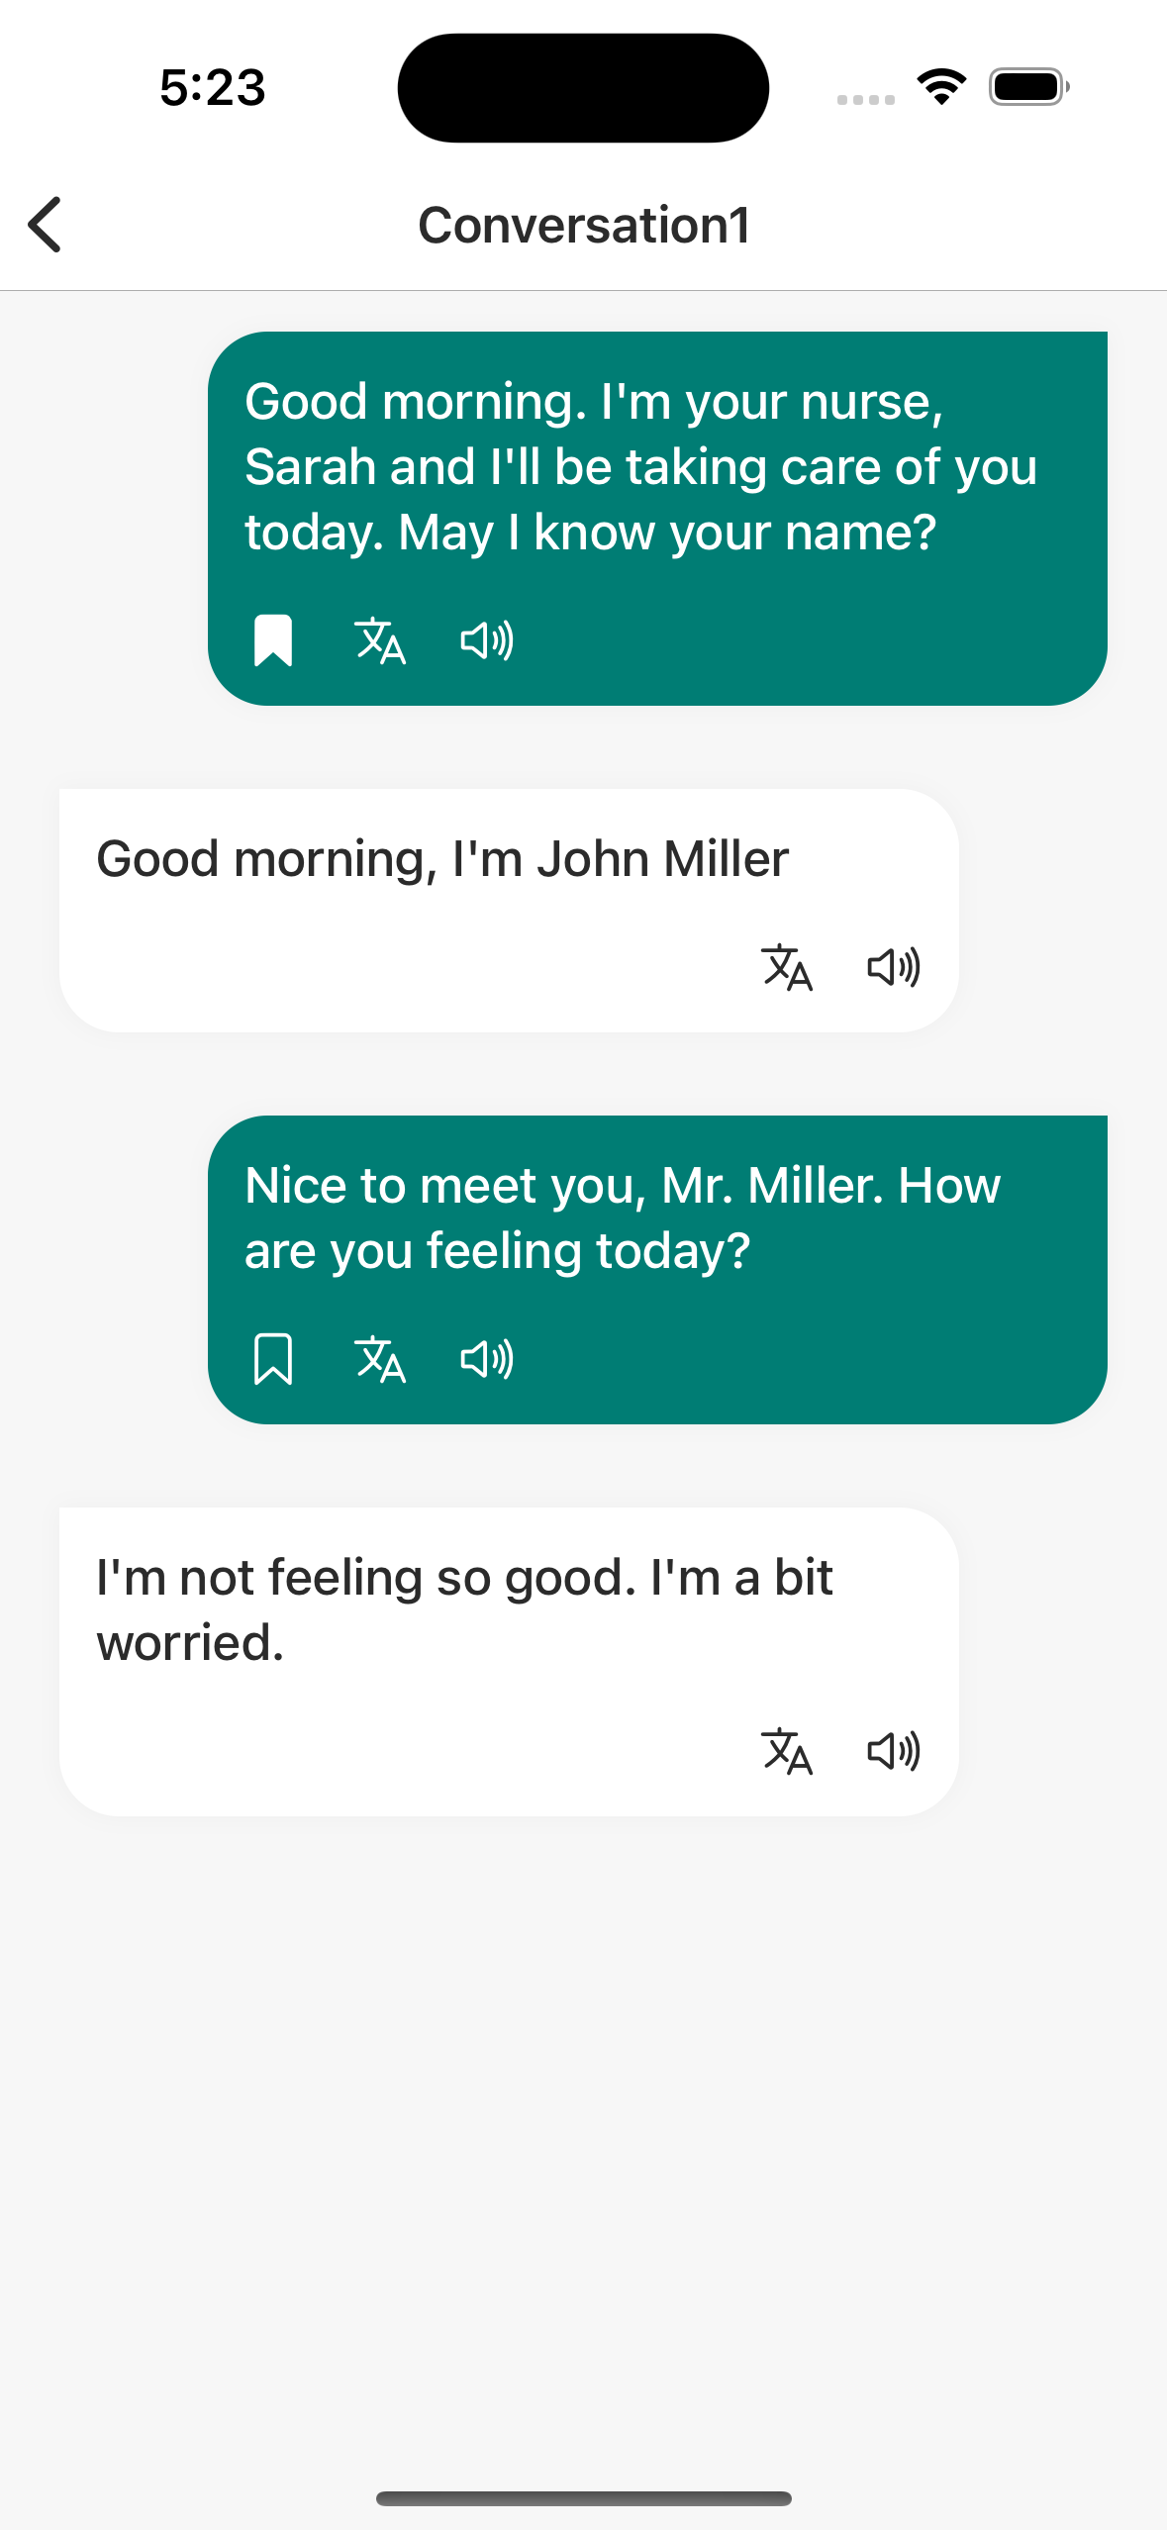
T1 CoCo
단계별 학습
1
2
1
CHAPTER LISTS
각 상황과 주제에 따른 대화문이 나열되어 있는 리스트 화면
*사용자가 완료한 단계에 따라 체크의 색이 달라짐
2
단계별 학습
1단계 : 빈칸 없이 모든 대화에 대한 영문/ 음성/ 번역 제공
2단계 : 간호사의 영문 대화문에 일정 부분 빈칸이 있어 이에 들어갈 단어(또는 문장)을 말하면 통과
3단계 : 모든 간호사 문장 빈칸
Notes:
나중에 실제 캡쳐화면으로 대체

Slide 17
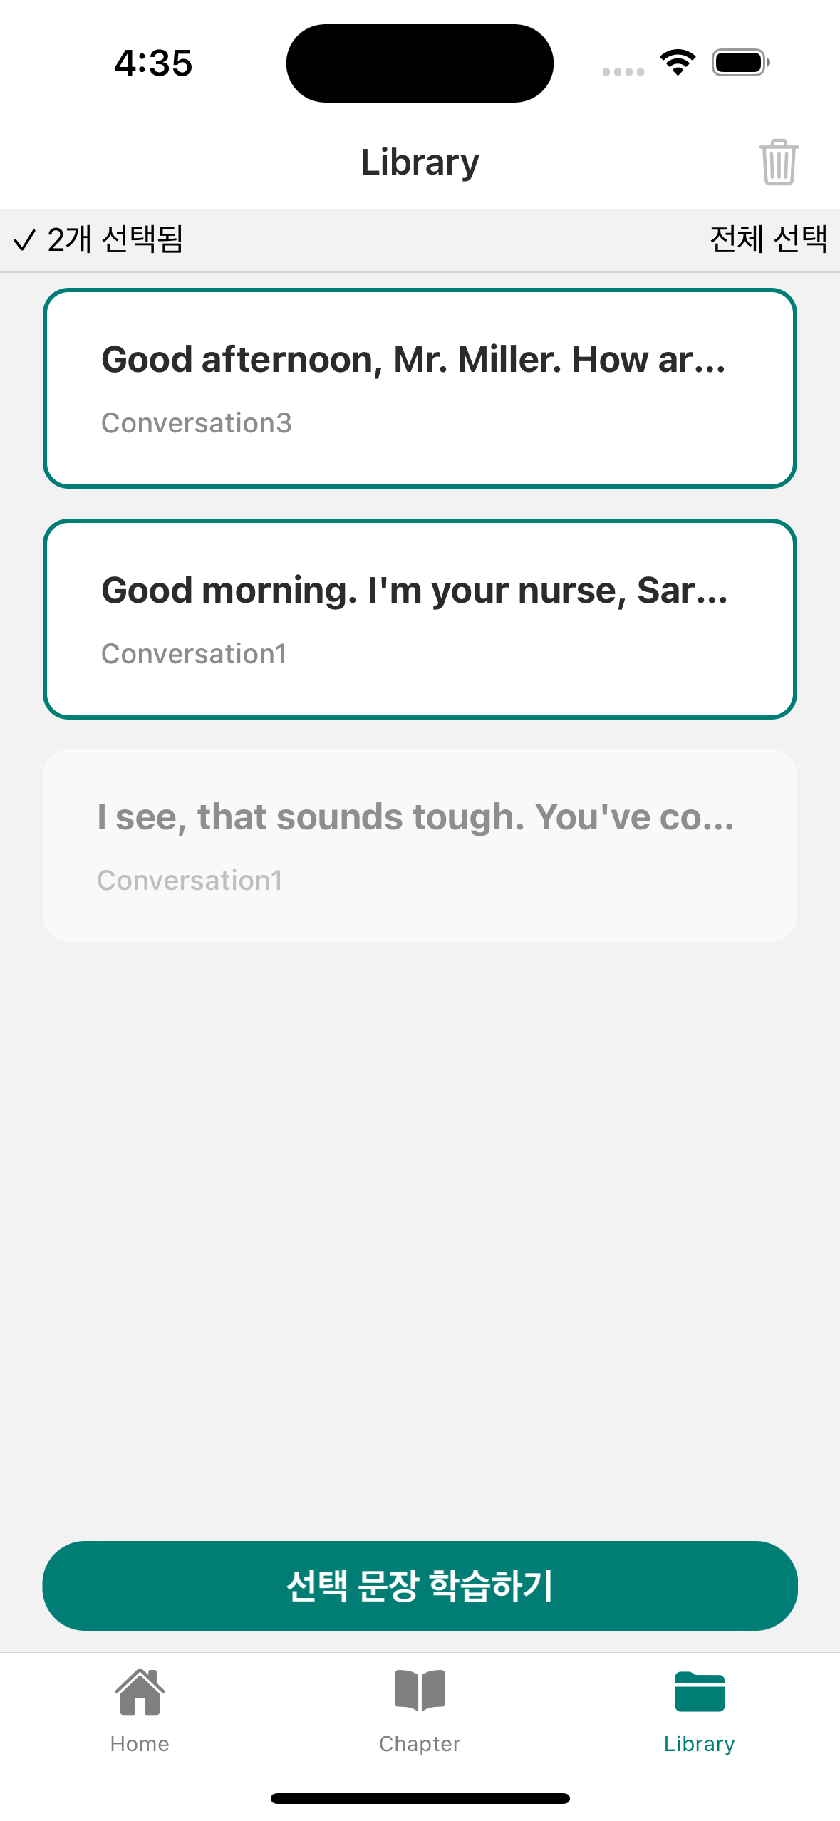
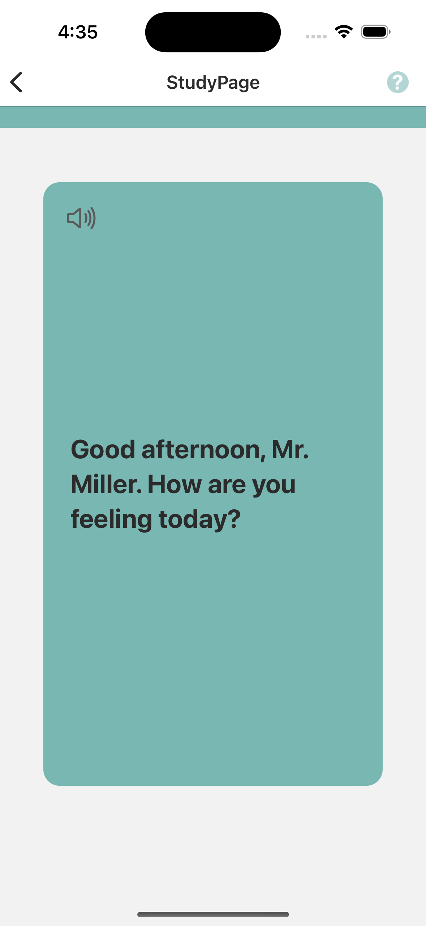
T1 CoCo
북마크 학습
1
2
1
LIBRARY
사용자가 단계별 학습 할 때 북마크 했던 문장 모두 표시, 편집을 통해 북마크 삭제 가능
2
한 줄 학습
사용자가 라이브러리에서 선택한 일부 혹은 전체 문장을 랜덤한 순으로 나타냄
오른쪽 클릭 시 통과 (더이상 나오지 않음)
왼쪽 클릭 시 패스 (또 나옴)
Notes:
나중에 실제 캡쳐화면으로 대체

Slide 18
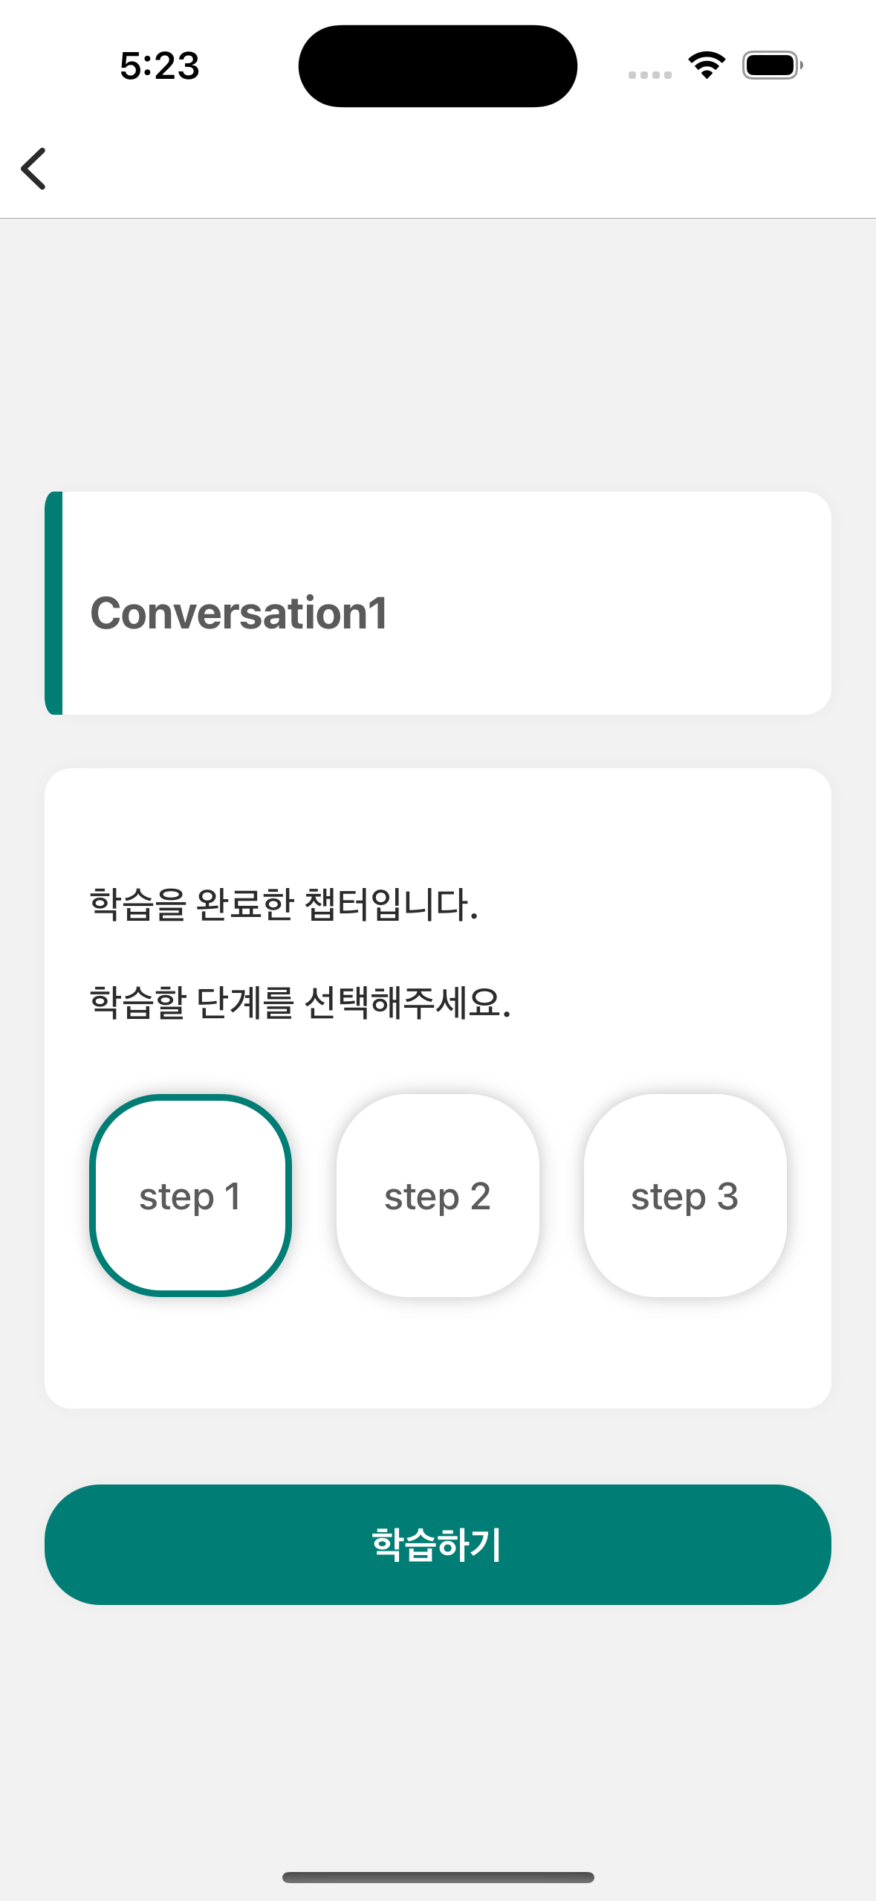
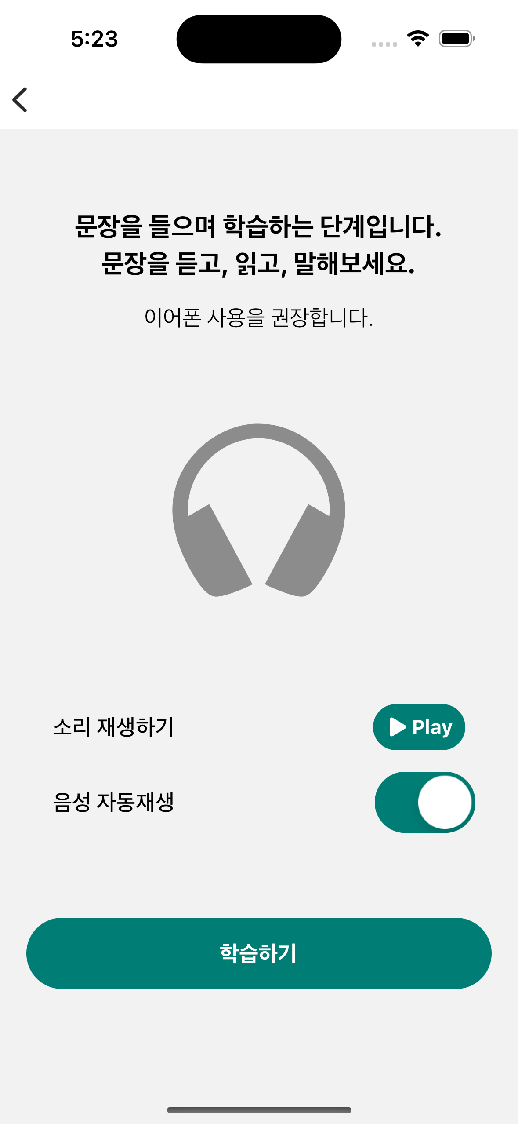
T1 CoCo
리뷰 학습
1
2
1
단계 선택
이미 학습이 완료된 챕터의 대화를 할 때에는 학습 시작 전에 단계를 선택하도록 함
2
소리 설정
대화를 할 때 대화문을 읽어주는 기능을 사용할 때의 소리 설정을 위한 화면으로 리뷰 뿐만 아니라 본 단계별 학습을 시작하기 전에도 뜨는 화면
Notes:
나중에 실제 캡쳐화면으로 대체

Slide 19
4-1 개발 성과
4-2 개발 결과물
4-3 기대 효과
04
개발 성과

Slide 20
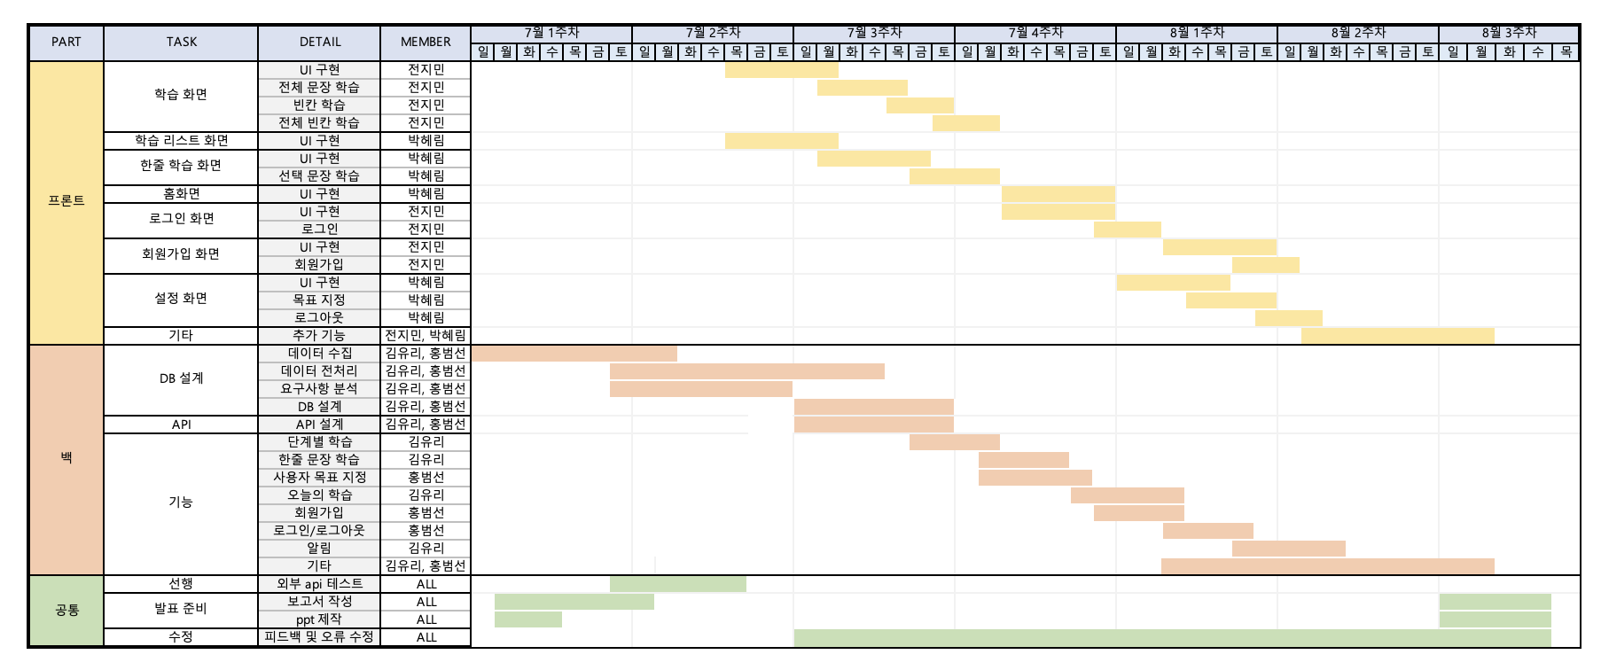
T1 CoCo
제안서 대비 개발 성과
기존 계획 기능 구현 100%
+ 추가 화면 구현( 로딩 화면, 라이브러리, 목표 지정 화면, 리뷰 화면)
+추가 기능 구현( 출석, 라이브러리 편집, 단계별 학습 저장)
Notes:
나중에 실제 캡쳐화면으로 대체

Slide 21
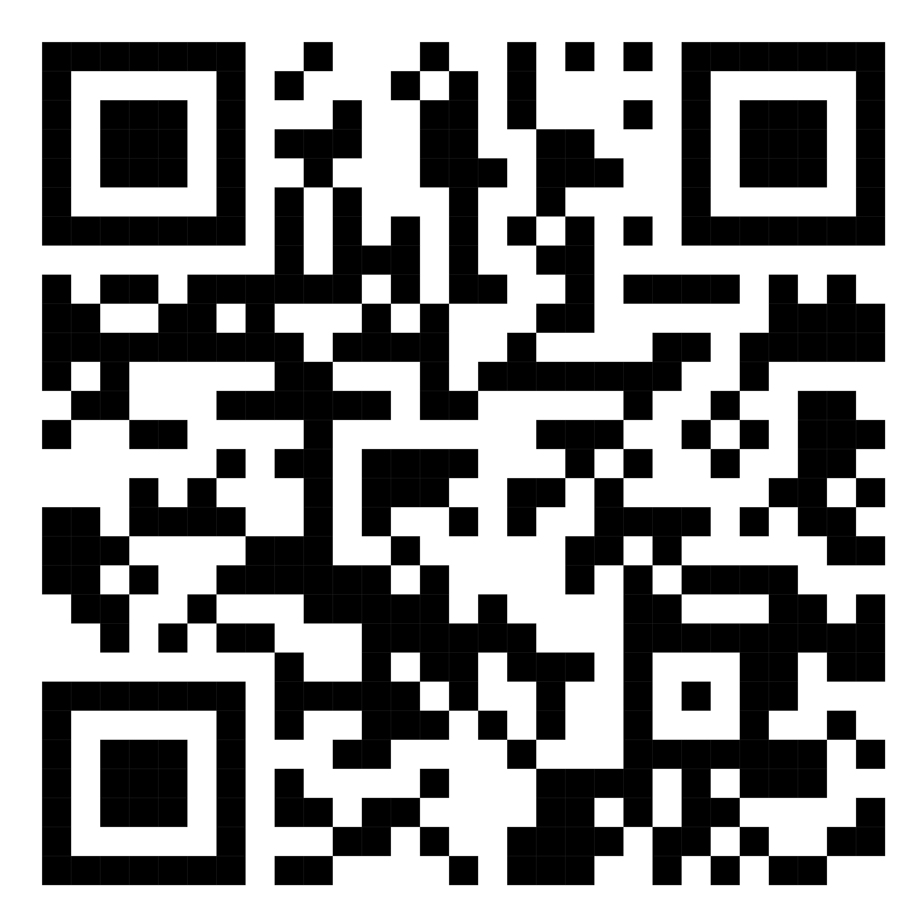
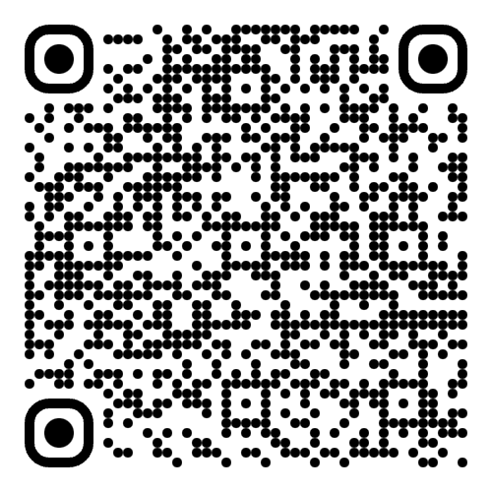
T1 CoCo
개발 결과물
QR
Android
다운로드 > 무시하고 다운로드 후 실행시켜주세요
Notes:
나중에 실제 캡쳐화면으로 대체

Slide 22
T1 CoCo
기대 효과
간호업무를 위한 회화에 집중하여 학습 가능
상황별로 필요한 전문 용어를 적절하게 사용하도록 학습 가능
STT를 이용해 사용자의 발음을 교정하여 원활한 의사소통을 가능케 함
Notes:
나중에 실제 캡쳐화면으로 대체

Slide 23
5-1 배운점
5-2 문제점 및 극복
5-3 향후 계획
05
교훈

Slide 24
T1 CoCo
배운점
RN 프로젝트에서 화면과 API 사이의 동작을 어떻게 처리해야하는지 직접 확인해볼 수 있었고, 필요에따라 애니메이션과 화면의 효과를 처리하는 방법과 재사용할 수 있는 컴포넌트를 구성하는 방식에 대해 생각하고 배울 수 있었음
수업 떄 배운 html, css, js(ts)를 바탕으로 앱을 만들면서, 실제 컴포넌트, 페이지, 스타일 등의 코드를 어떻게 분할하는지에 대해 배웠으며, 프론트에서 백엔드와의 연동을 하는 방법을 알게됨
전지민 | 박혜림
홍범선 | 김유리
백엔드 API를 설계하고 AWS EC2를 이용하여 배포하는 경험을 얻었고 개발을 진행할 때 로직이 복잡해질 수록 테스트가 중요하다는 것을 알게 되었음
백엔드 폴더의 구조와 API를 어떤 식으로 설계하고 코드를 작성해야 하는 지 배웠고, 데이터베이스의 데이터를 엑셀을 통해 관리하는 방법을 알게 되었음
Notes:
나중에 실제 캡쳐화면으로 대체

Slide 25


T1 CoCo
문제점 및 극복
대화 학습을 위해 꼭 필요한 기능인 사용자 음성 인식을 어떻게 구현해야 하는 지
팀원끼리 Google-STT, PRAAT, React Speech Kit 등 사용자의 음성을 인식하고 text로 바꿔주는 api를 테스트한 뒤 성능, 비용적인 측면에서 비교하여 api 선정
Notes:
나중에 실제 캡쳐화면으로 대체

Slide 26
T1 CoCo
향후 계획
사용자 편의를 위한 SNS 로그인 추가
사용자의 발음 평가를 더욱 더 정교하게 하기 위한 AI 기술 추가
사용자가 모르는 단어를 검색하고 저장할 수 있는 사전 기능 추가
Notes:
나중에 실제 캡쳐화면으로 대체

Slide 27
+
시연
QnA
시연 및 QnA

Slide 28

THANK YOU
T1 CoCo

